Slide 1

Název SŠ: | SOU Uherský Brod
Autor: | Mgr. Tomáš Rachůnek
Název prezentace (DUMu): | Kvadratické rovnice
Tematická oblast: | Rovnice a nerovnice
Ročník: | 1.
Číslo projektu: | CZ.1.07/1.5.00/34.0369
Datum vzniku: | Říjen 2012
Uvedení autoři, není-li uvedeno jinak, jsou autory tohoto výukového materiálu a všech jeho částí. Tento projekt je spolufinancován ESF a státním rozpočtem ČR.

Slide 2
ANOTACE
Záměrem této sady výukových materiálů s názvem Rovnice a nerovnice je seznámit žáky s různými typy rovnic a jejich řešením. Sada je vhodná pro přímou výuku i k samostudiu
Jednotlivé DUMy jsou určeny pro žáky 1. ročníku nástavbového studia oboru podnikání.
Tato prezentace je zaměřena na řešení kvadratických rovnice.

Slide 3
Kvadratické rovnice

Slide 4
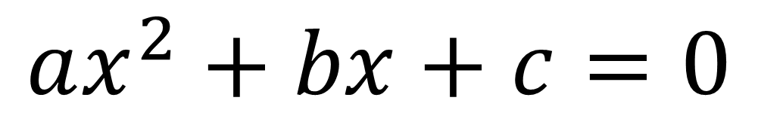
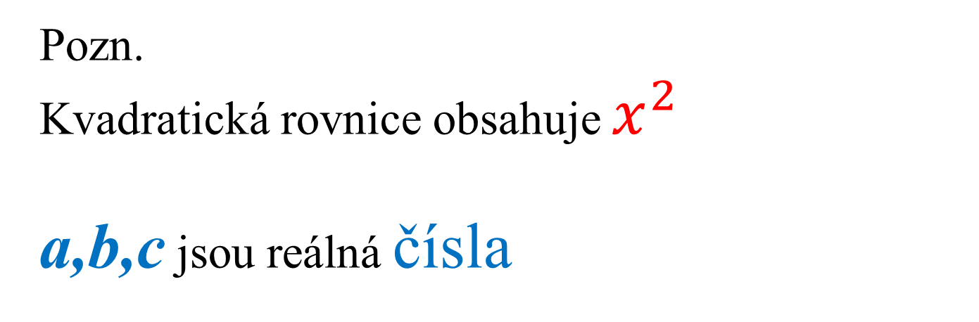
Kvadratické rovnice
Kvadratické rovnice jsou všechny rovnice, které můžeme psát ve tvaru
$$ax^{2}+bx+c=0$$
Pozn.
Kvadratická rovnice obsahuje $x^{2}$
a,b,c jsou reálná čísla

Slide 5
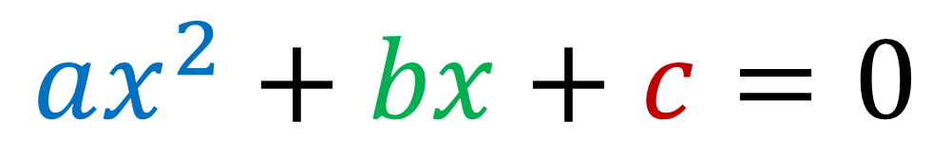
Kvadratické rovnice
$$ax^{2}+bx+c=0$$
Absolutní člen
Lineární člen
Kvadratický člen

Slide 6
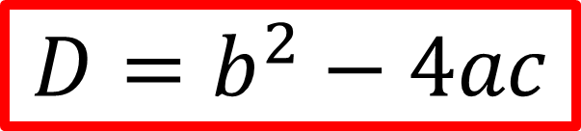

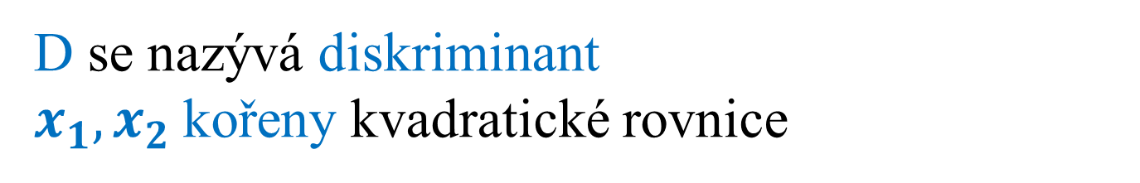
Řešení kvadratické rovnice hledáme ve tvaru
$$x_{1,2}=\frac{−b±\sqrt{D}}{2a}$$
kde
$$D=b^{2}−4ac$$
D se nazývá diskriminant
$x_{1}, x_{2}$kořeny kvadratické rovnice
Množinu všech řešení budeme značit K

Slide 7
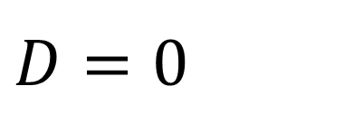
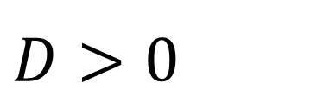
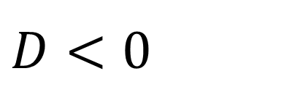
Při řešení kvadratické rovnice počítáme nejprve diskriminant. Podle jeho hodnoty mohou nastat tři případy
$D>0$
Rovnice má dvě různá řešení
$D=0$
Rovnice má jedno dvojnásobné řešení
$D<0$
Rovnice nemá řešení

Slide 8
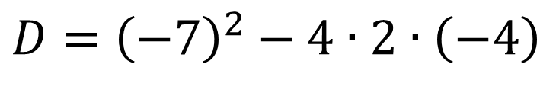
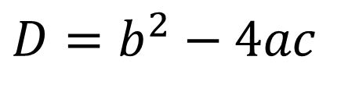


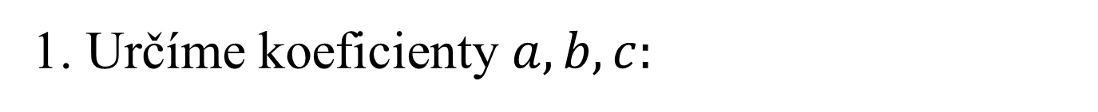
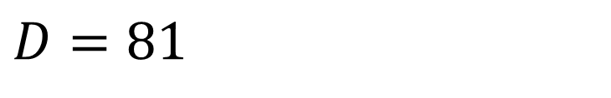

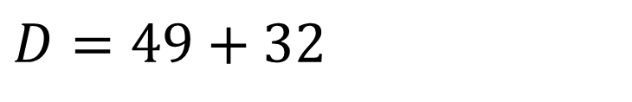
Př. 1
Vypočítejte kvadratickou rovnici
$$2x^{2}−7x−4=0$$
1. Určíme koeficienty $a, b,c:$
$$a=2$$
$$b=−7$$
$$c=−4$$
2. Vypočítáme diskriminant
$$D=b^{2}−4ac$$
$$D={\left(−7\right)}^{2}−4∙2∙\left(−4\right)$$
$$D=49+32$$
$$D=81$$

Slide 9
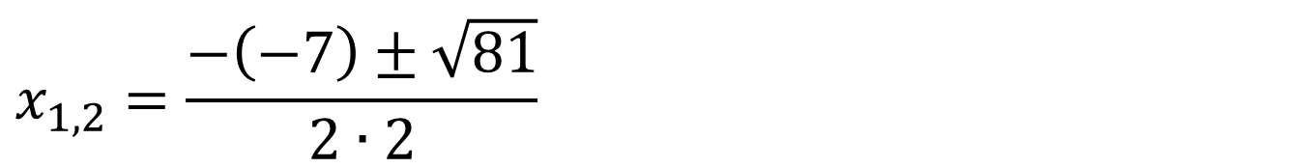
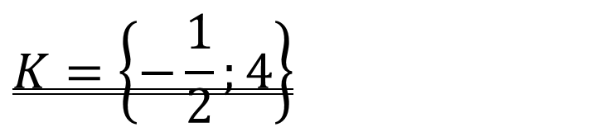
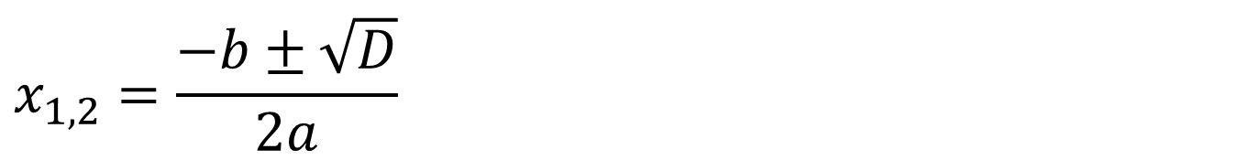
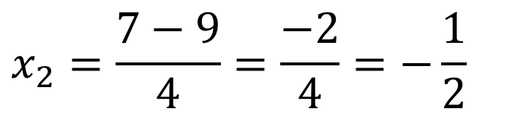
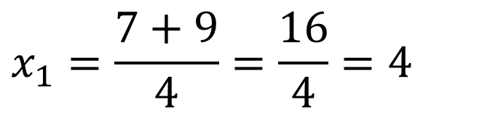
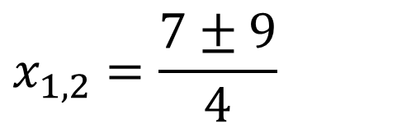
3. Určíme hodnoty kořenů
$$x_{1,2}=\frac{−b±\sqrt{D}}{2a}$$
$$x_{1,2}=\frac{−\left(−7\right)±\sqrt{81}}{2∙2}$$
$$x_{1}=\frac{7+9}{4}=\frac{16}{4}=4$$
$$x_{1,2}=\frac{7±9}{4}$$
$$x_{2}=\frac{7−9}{4}=\frac{−2}{4}=−\frac{1}{2}$$
$$K=\left\{−\frac{1}{2};4\right\}$$

Slide 10
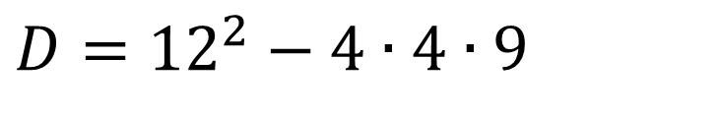


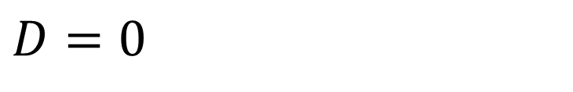

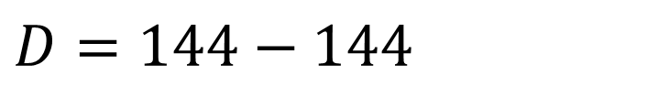
Př. 2
Vypočítejte kvadratickou rovnici
$$4x^{2}+12x+9=0$$
1. Určíme koeficienty $a, b,c:$
$$a=4$$
$$b=12$$
$$c=9$$
2. Vypočítáme diskriminant
$$D=b^{2}−4ac$$
$$D={12}^{2}−4∙4∙9$$
$$D=144−144$$
$$D=0$$

Slide 11
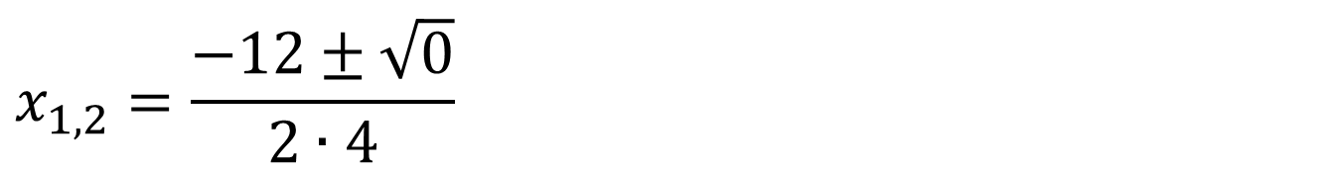
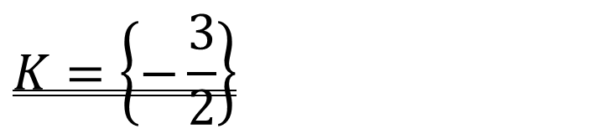
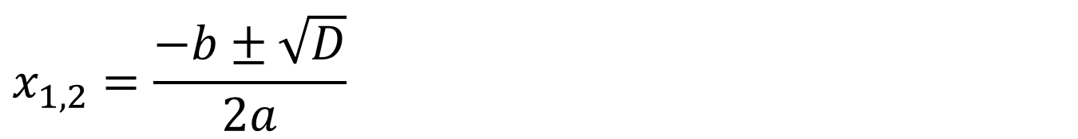
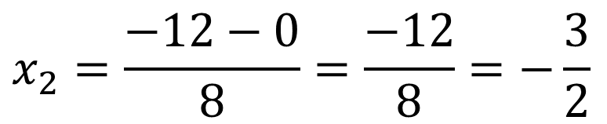
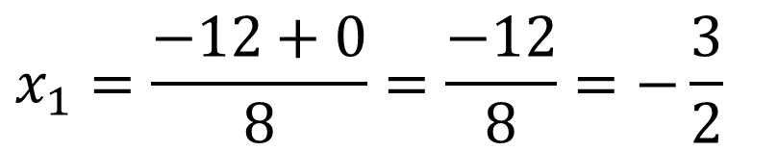
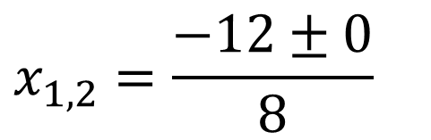
3. Určíme hodnoty kořenů
$$x_{1,2}=\frac{−b±\sqrt{D}}{2a}$$
$$x_{1}=\frac{−12+0}{8}=\frac{−12}{8}=−\frac{3}{2}$$
$$x_{1,2}=\frac{−12±\sqrt{0}}{2∙4}$$
$$x_{1,2}=\frac{−12±0}{8}$$
$$x_{2}=\frac{−12−0}{8}=\frac{−12}{8}=−\frac{3}{2}$$
$$K=\left\{−\frac{3}{2}\right\}$$

Slide 12
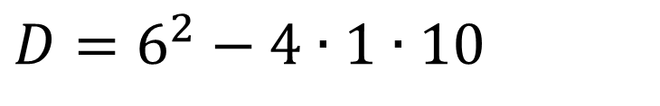


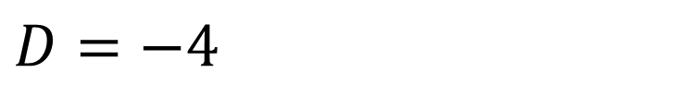

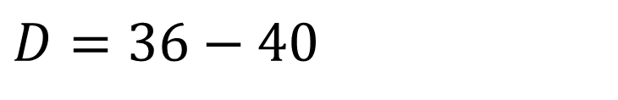
Př. 3
Vypočítejte kvadratickou rovnici
$$x^{2}+6x+10=0$$
1. Určíme koeficienty $a, b,c:$
$$a=1$$
$$b=6$$
$$c=10$$
2. Vypočítáme diskriminant
$$D=b^{2}−4ac$$
$$D=6^{2}−4∙1∙10$$
$$D=36−40$$
$$D=−4$$

Slide 13
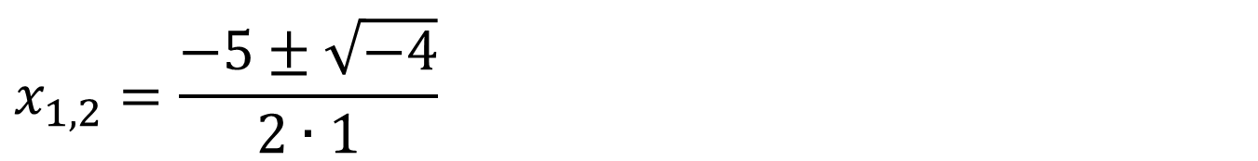
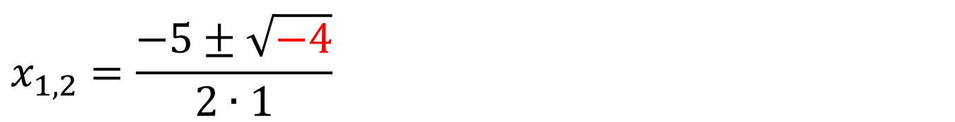
3. Určíme hodnoty kořenů
$$x_{1,2}=\frac{−b±\sqrt{D}}{2a}$$
$$x_{1,2}=\frac{−5±\sqrt{−4}}{2∙1}$$
$$x_{1,2}=\frac{−5±\sqrt{−4}}{2∙1}$$
Pod odmocninou je záporné číslo, nelze odmocnit. Rovnice nemá řešení
$$K=∅$$

Slide 14
Použité zdroje:
Veškerý text je dílem autora materiálu.

